Slide 1
Ульяновская
область
О региональных практиках
самоопределения
обучающихся и новых формах
внеурочной деятельности

Slide 2
4 ВУЗА
28 академий
Дворец детского творчества
3 академии
Профессиональные образовательные организации
8 академий

Slide 3
Региональный проект
«Университетские классы
при педагогическом университете»
Профильное образование
Предпрофессиональная подготовка
самоопределение
Педагогическое
образование
Технологический
профиль
Гуманитарный
профиль
Естественнонаучный
профиль

Slide 4
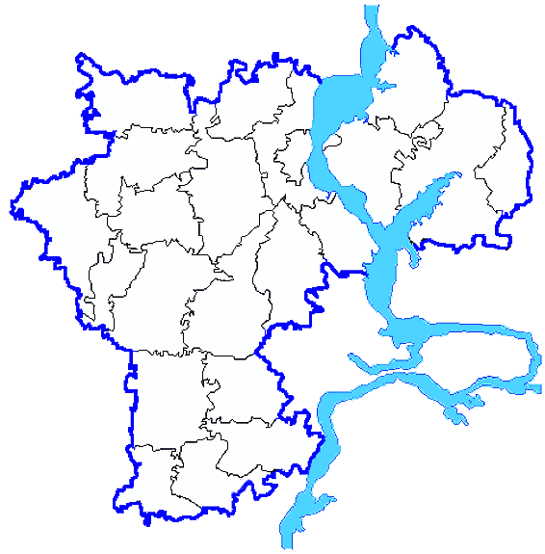
Региональные проекты
ФГБОУ ВО «УлГПУ им. И.Н.Ульянова»
Распределённый лицей
Коллаборативное пространство
реализации дополнительных общеразвивающих
программ и организаций непрерывного
образования педагогических работников
«Школа полного дня»
Губернаторский лицей № 101
Предпрофильное и профильное обучение
Губернаторский лицей № 101
Школа полного дня
Губернаторский лицей № 101
Непрерывное образование
60 университетских классов
на уровне среднего общего образования
в 29 общеобразовательных организациях

Slide 5
ФГБОУ ВО «УлГТУ» сеть лицейских классов
сетевое взаимодействие
26 общеобразовательных организаций:
6 лицеев, 14 школ с лицейскими классами,
6 школ-партнеров – 1746 человек

Slide 6
Профессиональное
образование школьников
ОГБПОУ
«Димитровградский
технический колледж»
ОГБПОУ
«Ульяновский техникум питания и торговли»
Профессиональные
пробы
Профессиональное
обучение
«Продавец продовольственных товаров»
«Продавец непродовольственных товаров»
«Контролёр - кассир»
«Повар»
«Кондитер»
«Официант»
«Оператор ЭВМ»
«Автомеханик»
«Делопроизводитель»
«Слесарь по ремонту
автомобилей»

Slide 7
Центр профессиональных инсталляций
в МБОУ «Средняя школа № 72
с углубленным изучением отдельных предметов»
Направления и место нахождение «полигона» инсталляций
МЦК
Кванториум
Педагогический колледж
Ремонт и обслуживание легковых автомобилей, Ремонт и обслуживание грузовой техники, Сельскохозяйственная техника, Производственная сборка изделий авиационной техники, Кузовной ремонт, Окраска автомобилей
«Информационные технологии и Интернет вещей», Web-разработка, 3D-Max , Практическая биотехнология, Хайтек, 3d-моделирование в графическом дизайне, Программирование на языке «Python», Промышленный дизайн
ЕДИНЫЙ
ПРОФИЛЬНЫЙ
ЧЕТВЕРГ
для 8-11 кла
Преподавание в младших классах
Медицинский колледж
Ульяновский государственный университет + НПО «Марс»
Полигон МЧС
Медицинский и социальный уход
Пожарно-прикладная деятельность
Школа интеллектуальных технологий, Школа инфокоммуникационных технологий, Школа информационной безопасности
Аграрный университет
Агроэкология

Slide 8
XI общероссийский бизнес-форум «Деловой климат России»
Механизмы внедрения в школах
предпринимательского образования
Изучение понятий и получение практических навыков возможно:
Эффективные решения для вовлечения в предпринимательскую деятельность
Обществознание
Экономика
География
Технология
ОБЖ
Окружающий мир
В рамках учебных предметов по ФГОС
+
Факультативы
В рамках внеурочной деятельности
Курс «Основы предпринимательской деятельности»
Лига школьного предпринимательства
В рамках дополнительного образования

Slide 9
Финансовая грамотность
Внедрение мероприятий по финансовой грамотности во все уровни образования
 | ДОШКОЛЬНОЕ ОБРАЗОВАНИЕ
ОБЩЕЕ ОБРАЗОВАНИЕ
 | СРЕДНЕЕ ПРОФЕССИОНАЛЬНОЕ ОБРАЗОВАНИЕ
ВЫСШЕЕ ОБРАЗОВАНИЕ

Slide 10
Мероприятия Банка России на уровне
дошкольного образования
Разработана примерная парциальная программа по финансовой грамотности
Разработаны методические рекомендации по вопросам преподавания основ финансовой грамотности
Ведется реестр дошкольных образовательных учреждений, реализующих или планирующих запустить курс по финансовой грамотности
Оказывается содействие по вопросам внедрения основ финансовой грамотности

Slide 11
Мероприятия Банка России на уровне
общего образования
Ведется реестр опорных школ, внедряющих ФГ в образовательный процесс
Разработаны методические рекомендации по вопросам преподавания ФГ и УМК для школьников
Проводятся очные и онлайн уроки по ФГ сотрудниками Банка России
Оказывается консультационная поддержка педагогических работников

Slide 12
Мероприятия Банка России на уровне
среднего профессионального, высшего образования
Банком России внедряется примерная образовательная программа по направлению подготовки «Педагогическое образование»
Банком России разрабатываются методические рекомендации по включению основ ФГ в образовательные программы СПО
Ведется работа по подписанию соглашений о сотрудничестве с СПО и ВУЗами
На регулярной основе проводятся образовательные мероприятия по ФГ сотрудниками Банка России

